Slide 1
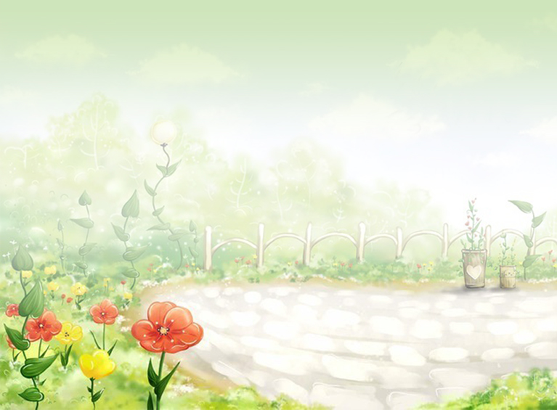

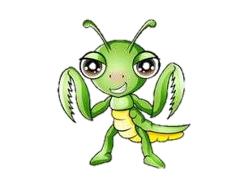
头戴绿帽,
身穿绿袍,
腰细肚大,
手拿双刀。
打一昆虫
猜谜语
tánɡ lánɡ
螳 螂

Slide 2
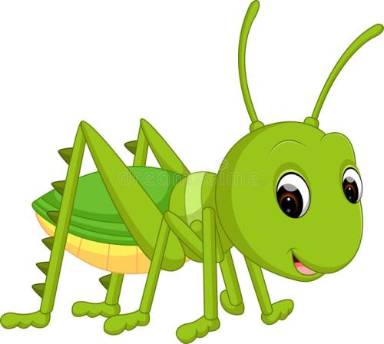
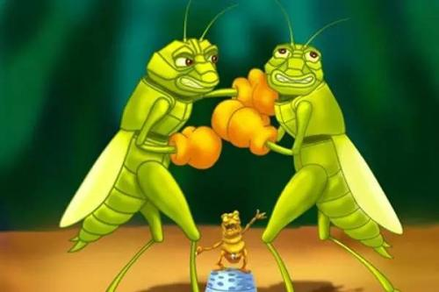
头插野鸡毛,
身穿滚龙袍。一旦遇敌人,
作战呱呱叫。
打一昆虫
猜谜语
xī shuài
蟋蟀

Slide 3
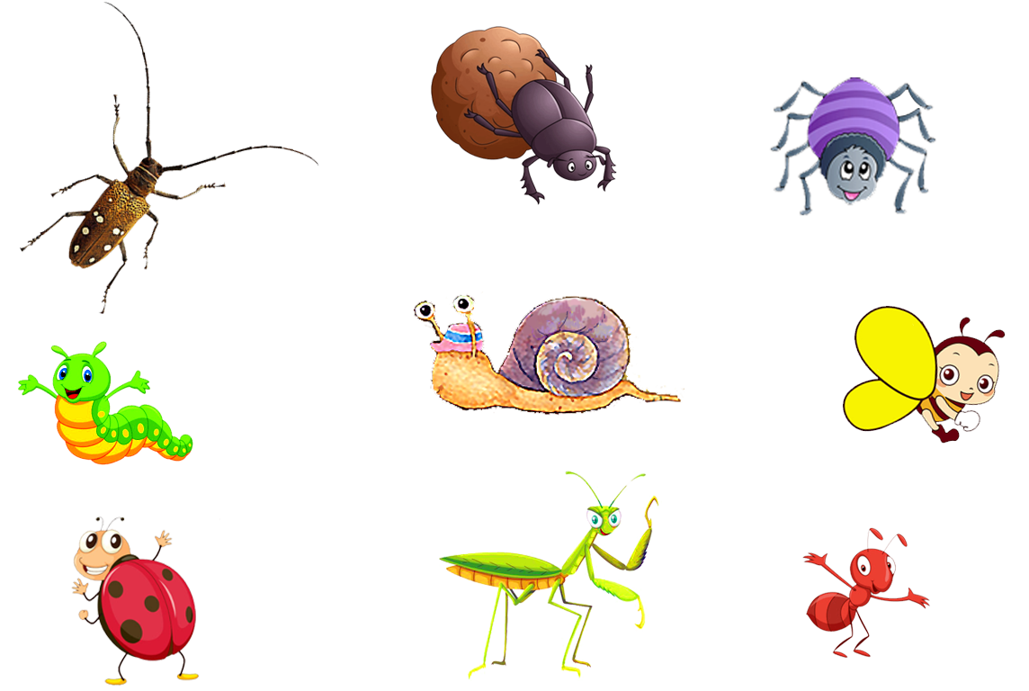


tánɡ lánɡ
xī shuài
shǐ
螳 螂
蟋 蟀
屎壳郎
天 牛

Slide 4
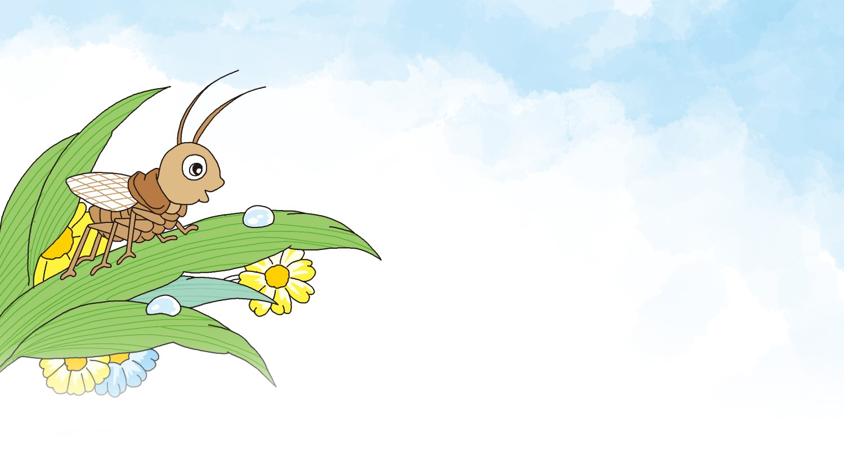
11 我是一只小虫子

Slide 5
自读提示：
1、读准字音，读通句子，难读的生字词多读几遍。
2、想一想，当一只小虫子好不好？

Slide 6
我的伙伴们都说：“当一只小虫子，一点儿都不好。”
不过，我觉得当一只小虫子还真不错。

Slide 7
我的伙伴们 地说：“当一只小虫子，一点儿都不好。”
伤心/难过/闷闷不乐
开心/幸福/满足
我 地说：“不过，当一只小虫子还真不错。”

Slide 8
读一读，想一想：
我的小伙伴们为什么讨厌当小虫子呢？

Slide 9
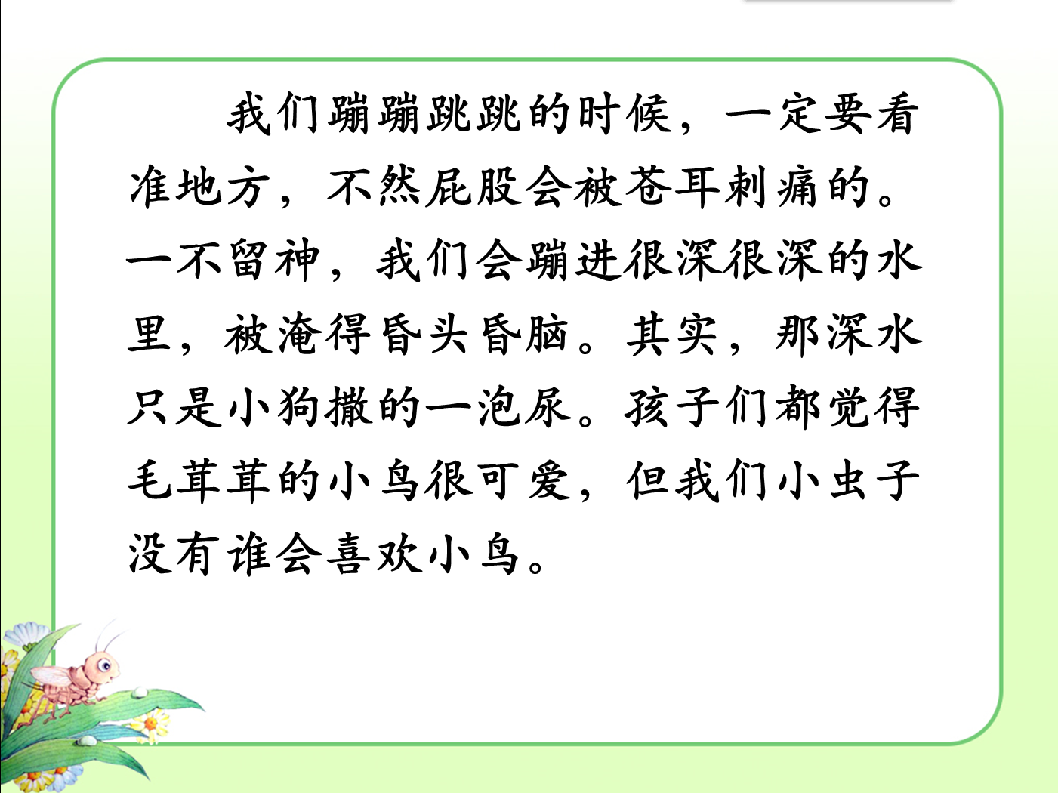
bèng bèng
我们蹦蹦跳跳的时候，一定要看准地方，不然屁股会被苍耳刺痛的。一不留神，我们会蹦进很深很深的水里，被淹得昏头昏脑。其实，那深水只是小狗撒的一泡尿。孩子们都觉得毛茸茸的小鸟很可爱，但我们小虫子没有谁会喜欢小鸟。
pì gǔ
tòng
hūn
hūn
sā
pāo
niào
róng

Slide 10
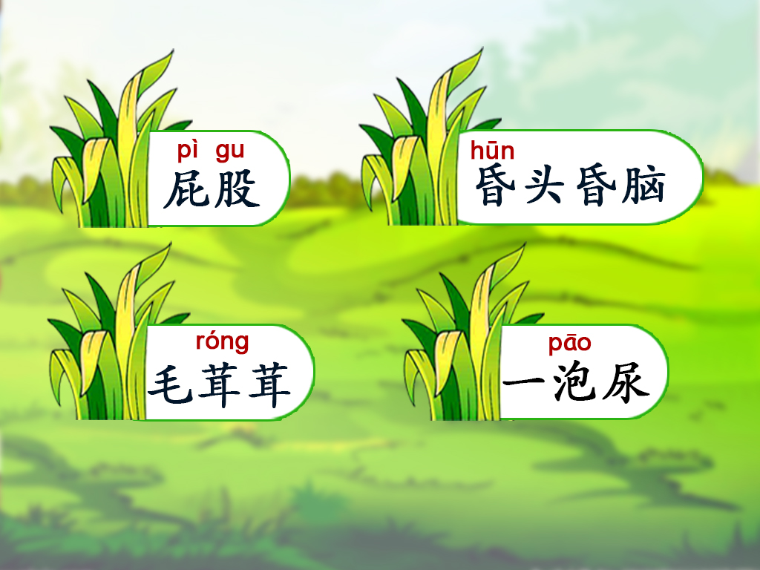
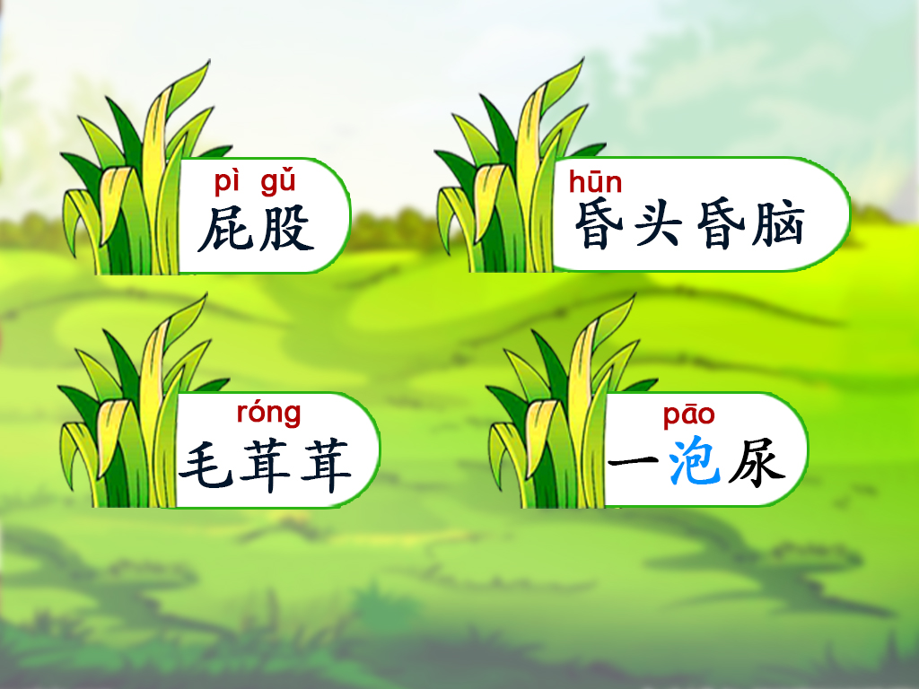


Slide 11



Slide 12
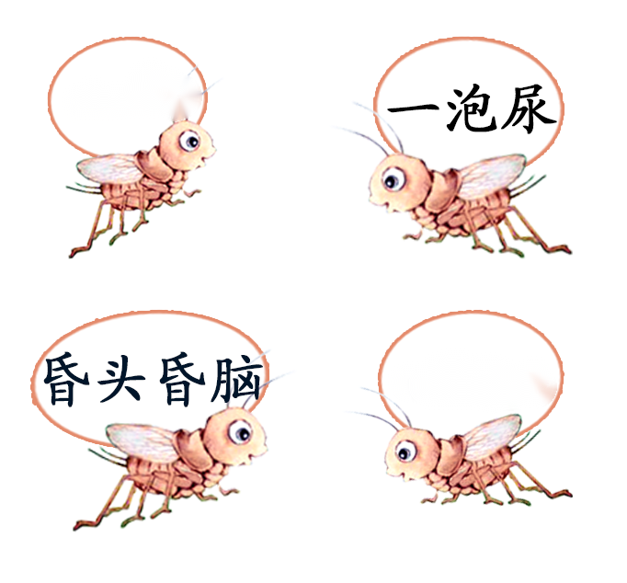
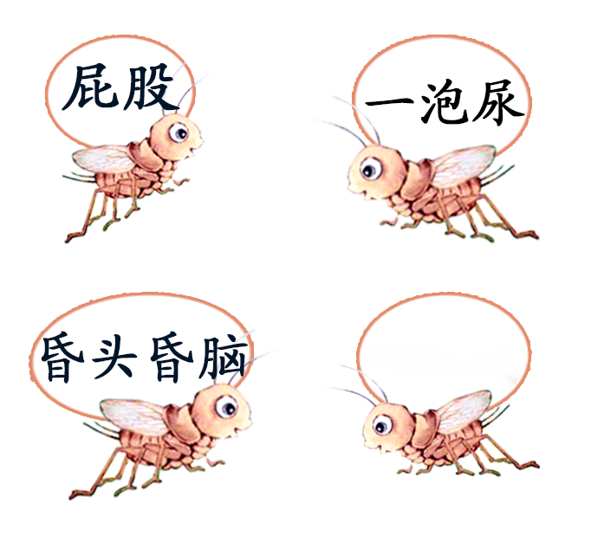
昏
股
屁
泡
茸
尿

Slide 13
bèng bèng
我们蹦蹦跳跳的时候，一定要看准地方，不然屁股会被苍耳刺痛的。一不留神，我们会蹦进很深很深的水里，被淹得昏头昏脑。其实，那深水只是小狗撒的一泡尿。孩子们都觉得毛茸茸的小鸟很可爱，但我们小虫子没有谁会喜欢小鸟。
pì gǔ
tòng
hūn
hūn
sā
pāo
niào
róng

Slide 14
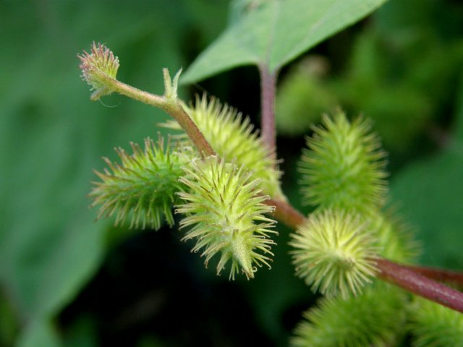
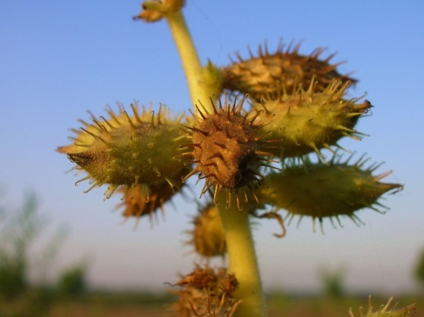
我们蹦蹦跳跳的时候，一定要看准地方，不然屁股会被苍耳刺痛的。

Slide 15
一不留神，我们会蹦进很深很深的水里，被淹得昏头昏脑。其实，那深水只是小狗撒的一泡尿。
昏头昏脑
hūn
昏

Slide 16



Slide 17



黄昏
昏暗

Slide 18

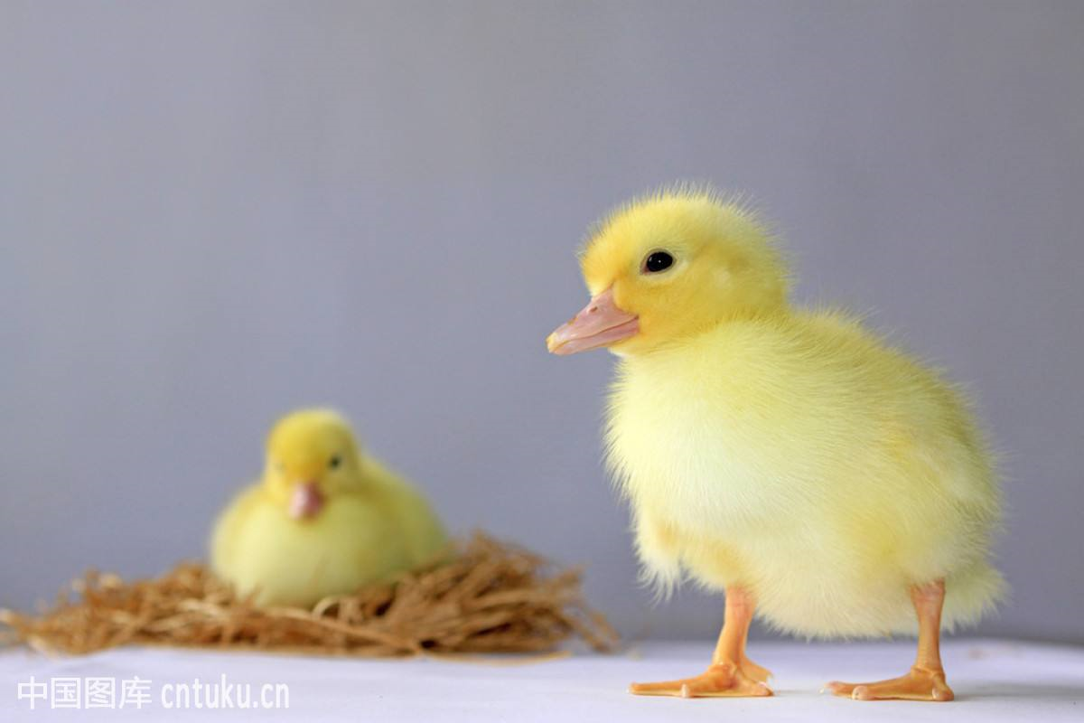
孩子们都觉得毛茸茸的小鸟很可爱，但我们小虫子没有谁会喜欢小鸟。
毛茸茸

Slide 19
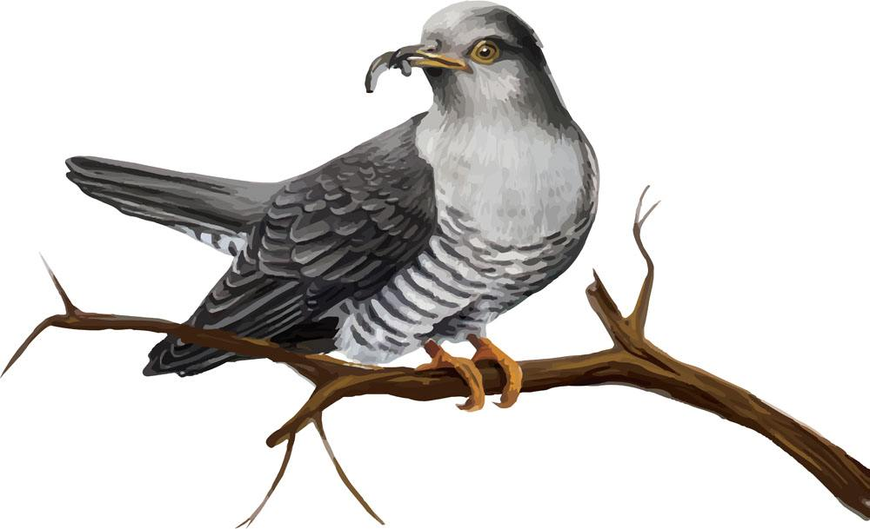

Slide 20
①
我们蹦蹦跳跳的时候，一定要看准地方，不然屁股会被苍耳刺痛的。一不留神，我们会蹦进很深很深的水里，被淹得昏头昏脑。其实，那深水只是小狗撒的一泡尿。孩子们都觉得毛茸茸的小鸟很可爱，但我们小虫子没有谁会喜欢小鸟。
②
③

Slide 21
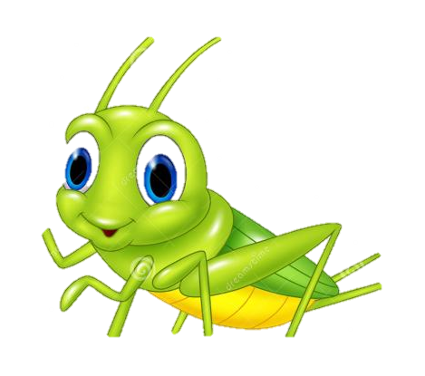
一不小心……小虫子们还会遇上怎样的危险呢？
请说一说。

Slide 22
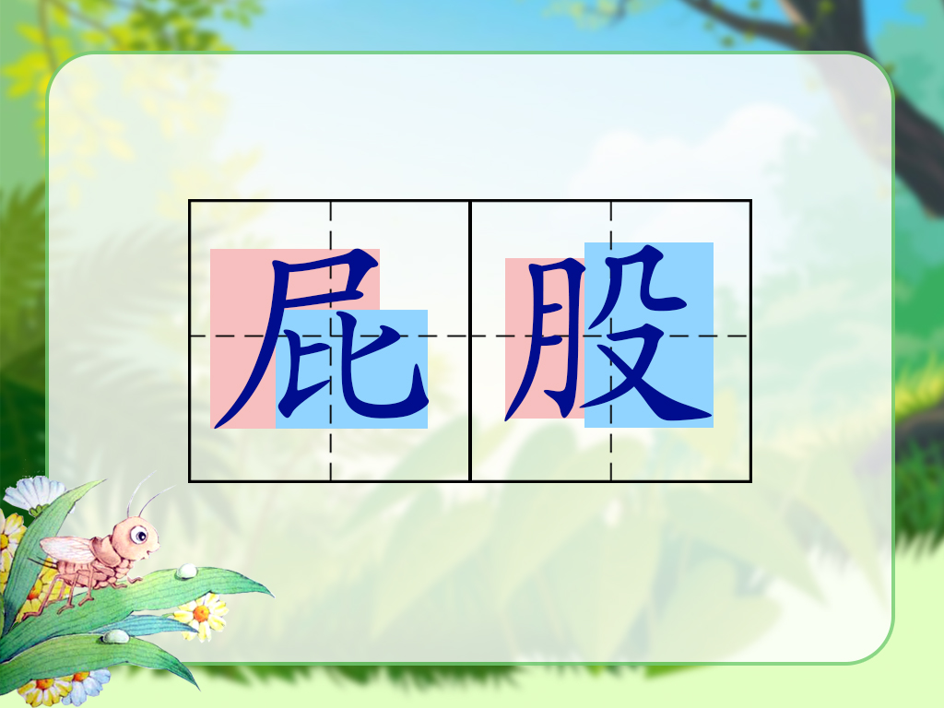

Slide 23
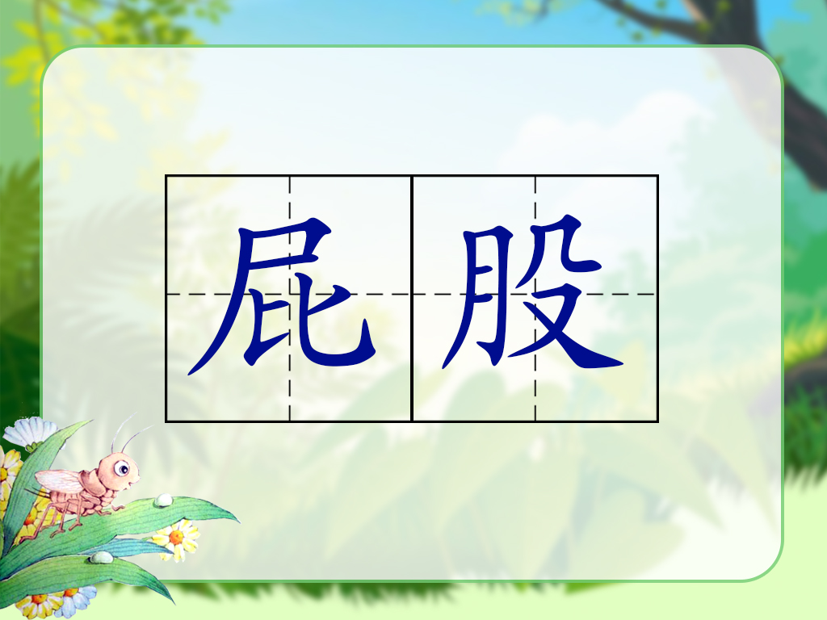
撇要舒展
不宜太宽

Slide 24
状元成才路
比
米
状元成才路
尸
屎
状元成才路
状元成才路
状元成才路
屁
状元成才路
状元成才路
状元成才路
状元成才路
状元成才路
状元成才路
状元成才路
状元成才路
状元成才路
状元成才路
状元成才路
状元成才路
状元成才路
状元成才路
状元成才路
状元成才路
状元成才路
状元成才路
状元成才路
状元成才路
状元成才路
状元成才路
状元成才路
状元成才路
状元成才路
状元成才路
状元成才路
状元成才路
状元成才路
状元成才路
状元成才路
状元成才路
状元成才路
状元成才路
状元成才路
水
状元成才路
状元成才路
状元成才路
状元成才路
状元成才路
状元成才路
状元成才路
状元成才路
状元成才路
状元成才路
状元成才路
状元成才路
状元成才路
状元成才路
状元成才路
状元成才路
状元成才路
状元成才路
状元成才路
状元成才路
状元成才路
状元成才路
状元成才路
状元成才路
状元成才路
状元成才路
状元成才路
状元成才路
状元成才路
状元成才路
状元成才路
状元成才路
状元成才路
状元成才路
尿
状元成才路
状元成才路
状元成才路
状元成才路
状元成才路
状元成才路
状元成才路
状元成才路
状元成才路
状元成才路
状元成才路
状元成才路
状元成才路
状元成才路
状元成才路
状元成才路
状元成才路
状元成才路
状元成才路
状元成才路
状元成才路
状元成才路
状元成才路
状元成才路
状元成才路
状元成才路
左上包围 “丿”要伸展

Slide 25
左窄右宽
上下均匀

Slide 26
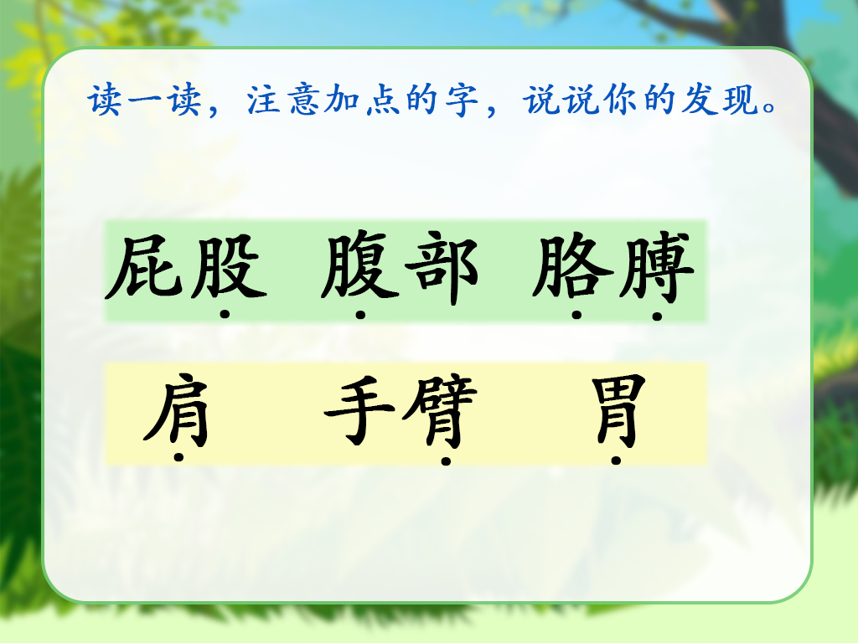
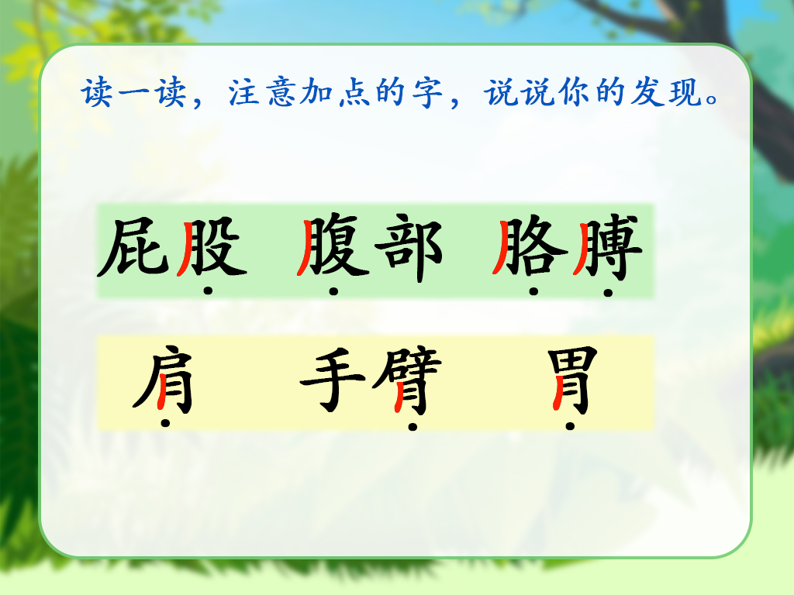
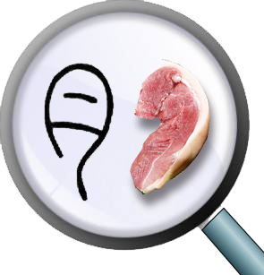
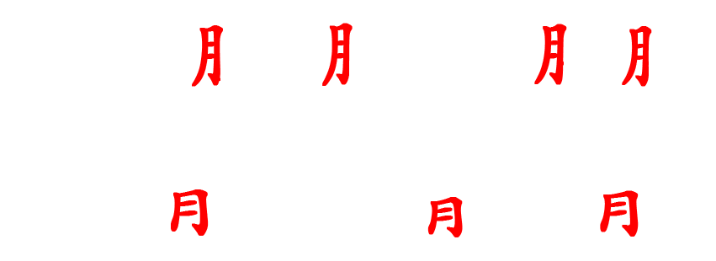

Slide 27
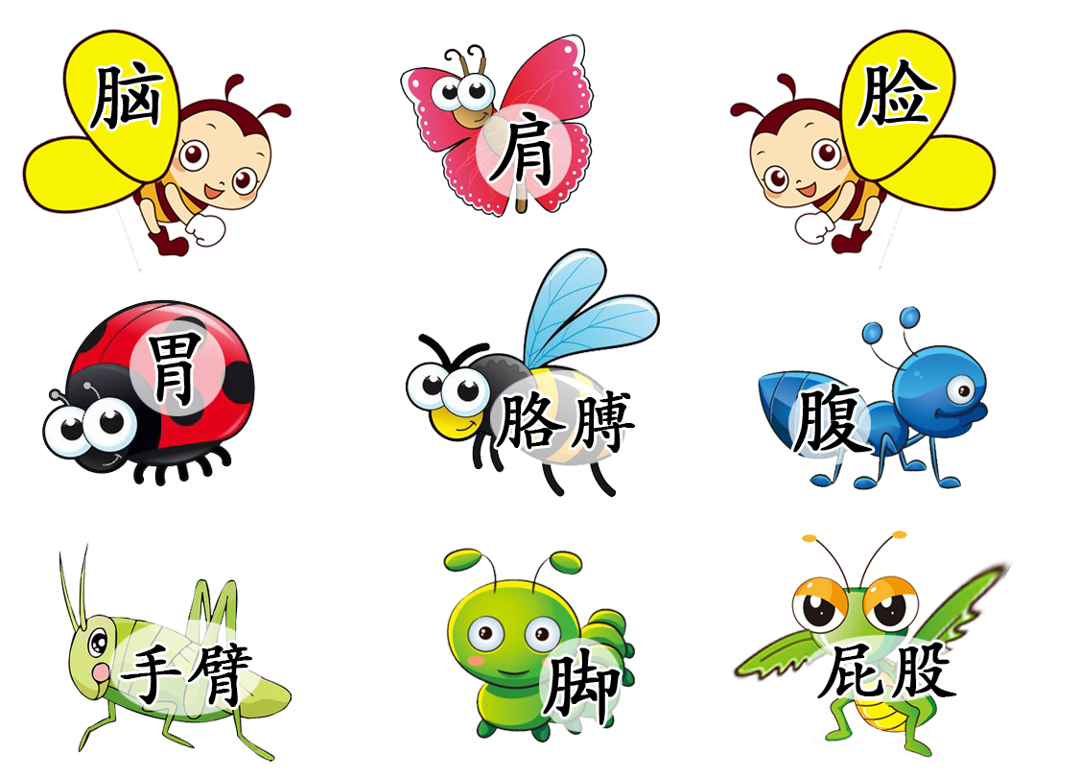




Slide 28
早上醒来，我在摇摇晃晃的草叶上伸懒腰，用一颗露珠把脸洗干净，把细长的触须擦得亮亮的。
xǐng
huàng
摇摇晃晃

Slide 29
早上醒来，我在摇摇晃晃的草叶上伸懒腰，用一颗露珠把脸洗干净，把细长的触须擦得亮亮的。
xǐng
huàng

Slide 30
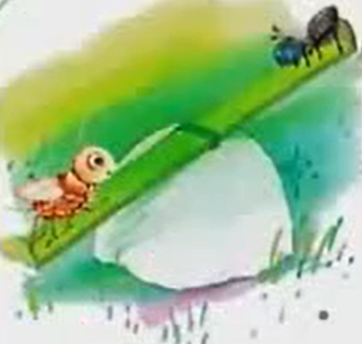

我是一只小虫子。
___________,（什么时间）
我________________________。
（在哪里、干什么）
___________,
我________________________。
当一只小虫子还真不错。

Slide 31
如果能小心地跳到狗的身上，我们就可以到很远的地方去旅行。这可是免费的特快列车呀！
miǎn fèi

Slide 32
早上醒来，我在摇摇晃晃的草叶上伸懒腰，用一颗露珠把脸洗干净，把细长的触须擦得亮亮的。如果能小心地跳到狗的身上，我们就可以到很远的地方去旅行。这可是免费的特快列车呀！

Slide 33
当一只小虫子还真不错！

